Slide 1

Нарушения глотания, дисфагия.
Фесенко Эльвира Витальевна
Кафедра паллиативной помощи и долговременного ухода
ФГБОУ ДПО «Институт повышения квалификации Федерального медико-биологического агентства»
г.Москва

Slide 2
Определение и основные дефиниции
Дисфагия – затруднение в начале акта глотания (ротоглоточная дисфагия), либо как ощущение препятствия прохождению пищи или жидкости от ротовой полости до желудка (пищеводная дисфагия).

Slide 3
Эпидемиология
Встречается у 15 % лиц 65 лет и старше.
Распространенность выше у лиц, перенесших ОНМК, - 8,1 – 80%.
С болезнью Паркинсона – 11-80 %.
После травм головного мозга – 27-30% .
ХОБЛ – 27%.
Пациенты с внебольничной пневмонией – 55-91%.
С деменцией – 13-57%.
У пожилых, находящихся в домах престарелых – 50-70%.

Slide 4
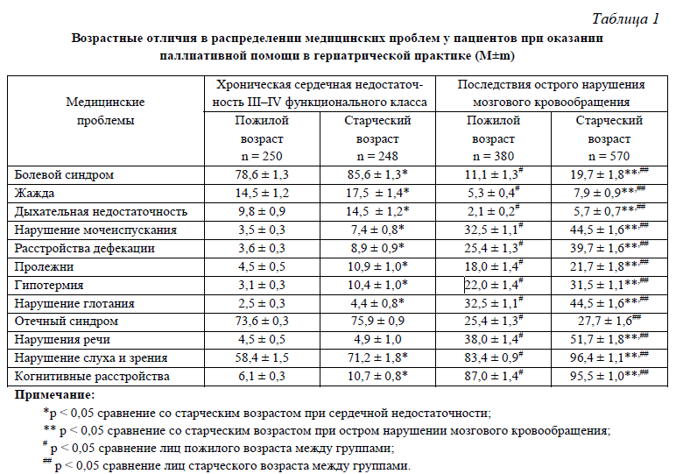
Пономарева И.П. Гериатрические синдромы в паллиативной практике: анализ проблемы в возрастном аспекте// Вестник медицинского института «РЕАВИЗ», № 3, 2016 г.

Slide 5
Нарушения глотания, дисфагия.
значительно ухудшает качество жизни и прогноз пациентов;
нарушение глотания в пожилом возрасте – серьезный фактор риска развития недостаточности питания, обезвоживания, внебольничной пневмонии, обструкции дыхательных путей и смерти;
у пациентов после ОНМК неврологический дефицит является причиной смерти в 10% случаев, тогда как пневмония, возникшая в результате нарушения глотания, является причиной смерти в 30 %.

Slide 6
Классификация
По времени возникновения – острая, хроническая.
По уровню локализации – ротоглоточная, пищеводная.
По характеру течения – постоянная, интемиттирующая, прогрессирующая.

Slide 7
Ротоглоточная дисфагия
Нарушение прохождения пищи из глотки через верхний пищеводный сфинктер в пищевод.
При расстройствах ЦНС, включая инсульт, болезнь Паркинсона, деменция, ксеростомия, проблемы с зубными протезами.
Механические и обструктивные причины: тиреомегалия, лимфаденопатия, дивертикул Ценкера, снижение растяжимости мышц (миозит, фиброз), злокачественное поражение головы и шеи, шейные остеофиты, ротоглоточная малигнизация, ахалазия и неоплазмы.

Slide 8
Пищеводная дисфагия
Поражения слизистой оболочки, которое приводит к сужению просвета вследствие воспаления, фиброза или роста опухоли.
Болезни средостения, которые приводят к обструкции пищевода путем прямой инвазии или посредством увеличения лимфатических узлов.
Нейромышечные заболевания, поражающие гладкие мышцы пищевода и его иннервацию, нарушающие перистальтику либо работу нижнего пищеводного сфинктера, или то и другое.

Slide 9
Пищеводная дисфагия
Препараты, вызывающие прямое повреждение слизистой оболочки пищевода: антибиотики (доксициклин, тетрациклин, клиндамицин, ко-тримазол), НПВС, алендронат, аскорбиновая кислота, калия хлорид, теофиллин, хинидина глюконат, железа сульфат.
Способствуют развитию ксеростомии: антихолинергические (Атровент, атропин), альфа-адреноблокаторы (Омник), иАПФ, антиаритмические препараты (мексилетин), антигистаминные, диуретики, опиаты, нейролептики.

Slide 10
Диагностика: список обязательных вопросов
Как давно Вас беспокоит затруднение при глотании?
Затруднение возникает в момент глотка или спустя несколько секунд? Покажите, где именно возникает это ощущение.
Это чувство беспокоит постоянно или возникает время от времени?
С приемом какой пищи (твердой или жидкой) оно связано?
Возникает ли в момент глотания боль, если да, то где именно?
Беспокоит ли при глотании кашель, попадание пищи в нос?
Беспокоит ли Вас отрыжка, изжога, неприятный запах изо рта?
Беспокоят ли Вас боли в грудной клетке, где именно, когда возникают, от чего проходят?
Беспокоит ли Вас чувство «переполнения желудка», снижение аппетита, снижение массы тела?
Notes:
Внимательно собранный анамнез и жалобы – помогают выявить причину дисфагии в 80-85% случаев.

Slide 11
Диагностика
Внимательно собранный анамнез и жалобы – помогают выявить причину дисфагии в 80-85% случаев.
Сведения об имеющихся хронических заболеваниях желудка или пищевода, сердца, ЩЖ, онкологических, неврологических заболеваниях.
Перенесенные ранее инфекционные заболевания, такие как клещевой энцефалит, ботулизм, дифтерия, полиомиелит.
Оценка неврологического статуса.
Инструментальные методы: видеофлюороскопия, назэндоскопия, эндоскопия, рН-метрия пищевода и желудка, рентгенография, манометрия высокого разрешения, ЭКГ.

Slide 12
Диагностика нарушения глотания у людей с ментальными нарушениями
При затруднении контакта с пациентом – на основании данных клинико - функционального обследования и исключения других заболеваний.
тщательный осмотр области шеи, ротовой полости, ротоглотки, гортани, исследование полости рта, зубов и десен
пальпация регионарных лимфоузлов
оценка чувствительности слизистой гортаноглотки прикосновением бронхоскопа (шпателя) к слизистой оболочке гортани, глотки, надгортанника.
Сохранность чувствительности и степень её нарушения определяется двигательной реакцией мышц ротоглотки: • живое сокращение мышц, смыкание голосовых складок, движение надгортанника в полном объеме - реакция сохранена; • вялая, ослабленная реакция-реакция частично сохранена; • реакция отсутствует
исследование глоточного рефлекса
снижение или даже отсутствие глоточного рефлекса
отмечается у курящих, не имеющих проблем
с глотанием

Slide 13
Диагностика
Остро возникшая вследствие воспалительных изменений ротоглотки (паратонзиллярный абсцесс, эпиглотит) дисфагия или остро возникшие неврологические проявления, аспирационная пневмония или заглатывание инородного тела требуют немедленной госпитализации.

Slide 14
Лечение: Изменение характера приготовления и приема пищи.
Прием пищи в положении сидя, слегка наклонив голову вперед. Сохранять такое положение – 45-60 мин после еды.
Есть нужно медленно, тщательно пережевывая пищу, не разговаривать во время еды.
Размер одной порции для глотания – не более ½ чайной ложки.
Чередование приема твердой пищи с маленьким глотком воды.
Концентрация внимания на процессе глотания, не отвлекаться на просмотр ТВ или радио.
Начинать говорить, только проглотив всю пищу.

Slide 15
Лечение: Изменение характера приготовления и приема пищи.
Не есть в одиночестве. Важно, чтобы люди, которые ухаживают, за больным, были обучены приему Геймлиха (специальной технике для удаления еды из дыхательных путей).
Необходимо очищать рот после еды.
Есть часто малыми порциями (6-7 раз в день).
Для стимуляции глотания можно чередовать холодную и горячую пищу, однако избегать слишком горячей пищи.

Slide 16
Лечение: Изменение характера приготовления и приема пищи.
Если при глотании жидкости больной поперхивается, то нужно использовать более густые по консистенции жидкости (кисели, йогурты, простоквашу).
Объем жидкости в сутки должен составлять минимум 1,5 – 2 л, включая чай, супы и другие жидкие продукты.
Пища должна аппетитно выглядеть, иметь интенсивный аромат. Специи и лимонная кислота.
Пища пюреобразной консистенции. Избегать употребления липких, рассыпчатых продуктов
(мед, сгущенное молоко).

Slide 17
Лечение
В случае высокого риска аспирации или когда прием пищи через рот не обеспечивает адекватного питания, должны быть рассмотрены альтернативные методы питания – зондовое питание, через гастростому.
Прием пищи через гастростому у пациентов с ротоглоточной дисфагией, перенесших инсульт, уменьшает смертность и улучшает алиментарный статус.

Slide 18
Лечение: Хирургические методы.
Крикофарингеальная миотомия.
Удаление механического препятствия, сдавливающего окружающие ткани.

Slide 19
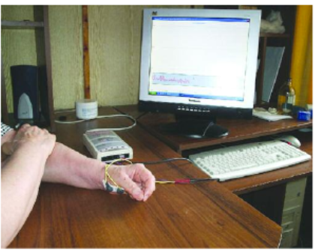
Лечение. Переобучение глотанию
Общеукрепляющие упражнения
Стимуляция биологической обратной связи
Термальная и вкусовая симуляция

Slide 20
Лечение. Обучающие методики. Компенсаторные приемы.
— изменение положения головы (поворот в сторону поражения — в сторону паретичных мышц глотки или языка) для уменьшения вероятности аспирации;
— пригибание подбородка к грудине перед моментом проглатывания пищи, которое способствует сопоставлению надгортанника и черпаловидно-подгортанной складки и приводит к закрытию дыхательных путей во время глотания;
— в дополнение к этому приему возможен одновременный наклон туловища кпереди.
Notes:
Реабилитационные
упражнения, способствующие увеличению силы мышц, обеспечивающих акт глотания, позволяют в 1,5 раза быстрее и в большей степени восстановить функцию глотания, что сопровождается и снижением частоты развития пневмоний

Slide 21
Лечение. Обучающие методики. Компенсаторные приемы.
— двойное глотание — осуществление повторного глотательного движения с целью минимизации рефлюкса после глотания и предотвращения новой аспирации;
— кашель после глотания — осуществление кашлевых движений после проглатывания пищи с целью предотвращения аспирации.
Notes:
Реабилитационные
упражнения, способствующие увеличению силы мышц, обеспечивающих акт глотания, позволяют в 1,5 раза быстрее и в большей степени восстановить функцию глотания, что сопровождается и снижением частоты развития пневмоний

Slide 22
Лечение. Обучающие методики. Реабилитационные упражнения.
прием Шейкер — в положении лежа на спине поднимать голову в течение нескольких секунд, повторяя это 20 раз. Способствует улучшению открытия верхнего сфинктера пищевода за счет укрепления надподъязычной мышцы и меньшению тем самым остатков пищи в глотке после глотания;
— прием Мендельсона — длительное сокращение надподъязычных мышц с целью обеспечения подъема гортани, открытия верхнего сфинктера пищевода и закрытия дыхательных путей.
Notes:
Реабилитационные
упражнения, способствующие увеличению силы мышц, обеспечивающих акт глотания, позволяют в 1,5 раза быстрее и в большей степени восстановить функцию глотания, что сопровождается и снижением частоты развития пневмоний

Slide 23
Лечение. Обучающие методики. Реабилитационные упражнения.
— прикоснуться кончиком языка к мягкому небу с открытым ртом, а затем — с закрытым (6–8 раз);
— крепко удерживая кончик языка зубами, сделать глотательное движение (должно ощущаться напряжение в глотке и затруднение в начале глотания);
— глотание капли воды из пипетки.
Notes:
Реабилитационные
упражнения, способствующие увеличению силы мышц, обеспечивающих акт глотания, позволяют в 1,5 раза быстрее и в большей степени восстановить функцию глотания, что сопровождается и снижением частоты развития пневмоний

Slide 24
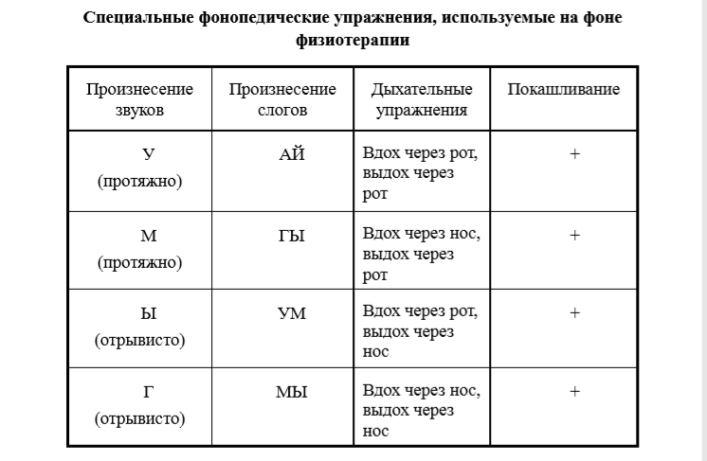
Методы реабилитации

Slide 25
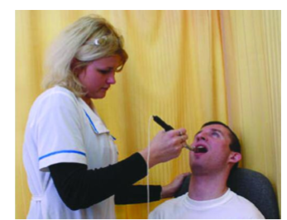
Лечение и реабилитация
при возможности: глотание слюны, капель воды, сока или просто имитация глотательных движений;
новыми лечебными методиками являются:
нейромышечная электростимуляция глоточных мышц (чрескожная и внутриглоточная);
транскраниальная магнитная стимуляция;
метод биологической обратной связи.
Notes:
Реабилитационные
упражнения, способствующие увеличению силы мышц, обеспечивающих акт глотания, позволяют в 1,5 раза быстрее и в большей степени восстановить функцию глотания, что сопровождается и снижением частоты развития пневмоний

Slide 26
Лечение и реабилитация
Использование электростимуляции глоточных мышц позволяет увеличить вероятность выраженного клинического улучшения функции глотания более чем в 5 раз и вероятность восстановления функции глотания — более чем в 3 раза при уменьшении проявлений аспирации на 30 % и риска развития аспирационных осложнений — в 5 раз.
Уменьшению проявлений дисфагии статистически значимо способствуют также иглорефлексотерапия и поведенческая терапия.

Slide 27
Спасибо за внимание!!

